Slide 1
Pengujian Black Box Testing pada Aplikasi Sistem Manajemen Nasabah Bank
UAS Software Testing Quality

Slide 2
Kelompok 2
Fauzy Ramadhan Sukasno (11180910000075)
Maulana Iskandar Syah (11180910000051)
Muhammad Samiaji (11180910000060)

Slide 3
Outline
Review Jurnal
Latar Belakang
Landasan teori
Metodologi Penelitian
Pengujian dan Hasil
Kesimpulan

Slide 4
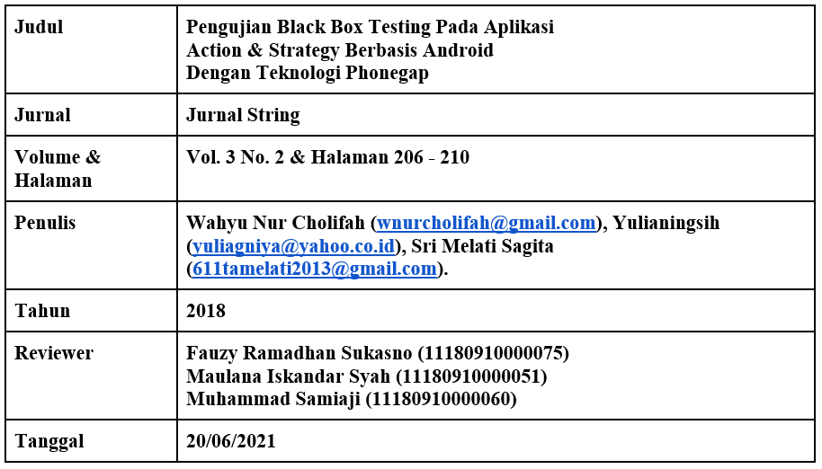
Review Jurnal

Slide 5
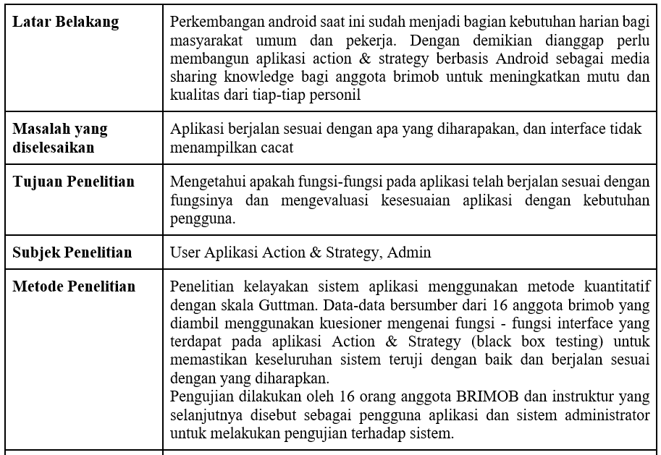

Slide 6
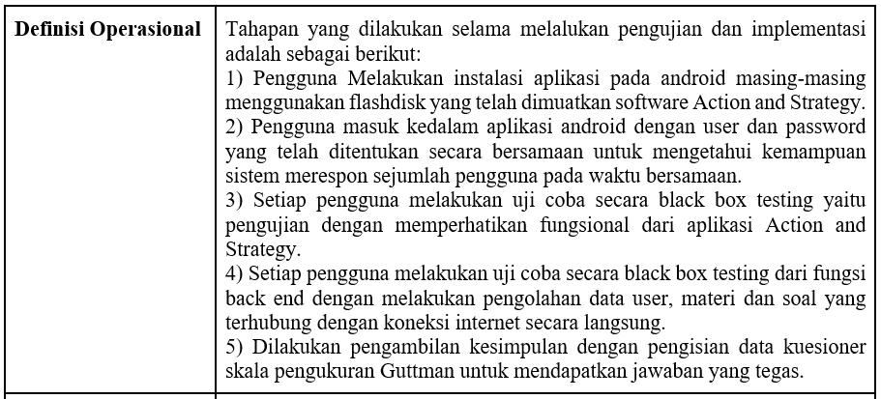

Slide 7
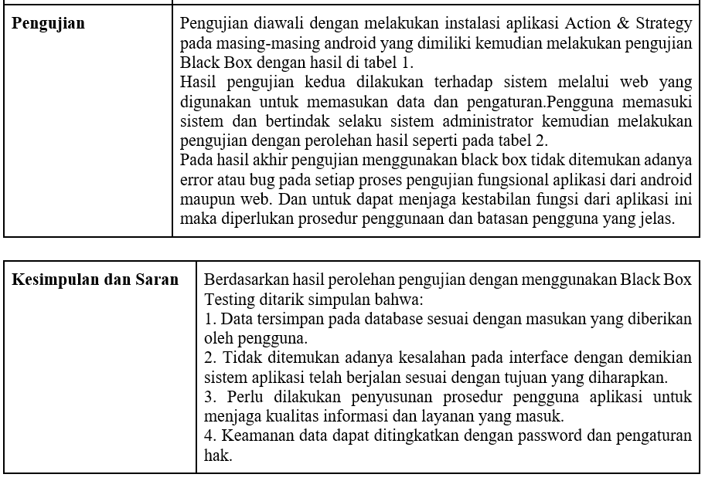
ini udah ada dibawah, hasil review

Slide 8
Latar Belakang
Pengujian perangkat lunak yaitu suatu elemen dalam menentukan kualitas suhu perangkat lunak. Pengujian ini dilakukan dengan desain, coding dan spesifikasi. Pengujian adalah suatu proses pelaksanaan suatu program dengan tujuan menemukan suatu kesalahan. Suatu kasus test yang baik adalah apabila test tersebut mempunyai kemungkinan menemukan sebuah kesalahan yang tidak terungkap. Suatu test yang sukses adalah bila test tersebut membongkar suatu kesalahan yang awalnya tidak ditemukan. Salah satu dari jenis pengujian yang ada adalah Black Box Testing. Proses pengujian ini dilakukan untuk mengetahui tingkat kesalahan yang terjadi pada perangkat lunak. Tujuan pengujian ini adalah guna menemukan kekurangan atau kesalahan pada aplikasi managemen nasabah bank.

Slide 9
Landasan Teori
Blackbox testing
Tipe-tipe Blackbox testing
Kelebihan Kekurangan blackbox testing
Pengukuran Skala Guttman

Slide 10
Black Box Testing
Menurut Rosa dan Salahuddin (2015:275) “Blackbox testing yaitu menguji perangkat lunak dari segi spesifikasi fungsional tanpa menguji desain dan kode program”

Slide 11
Tipe - Tipe Black Box Testing
Non-Functional Testing
Functional Testing
Regression Testing

Slide 12
Non-Functional Testing
Tipe pertama black box testing adalah non functional testing. Di sini terjadi pengujian aspek-aspek tambahan yang bersifat non-fungsional dari aplikasi. Tujuannya adalah untuk melihat bagaimana aplikasi merampungkan tugas yang diberikan user.
Contohnya adalah menguji aplikasi bisa berjalan dan menyesuaikan tampilannya sendiri saat dibuka pada beragam hardware dengan ukuran layar berbeda-beda. Jika aplikasi bisa berjalan lancar dan tampil penuh pada laptop namun terjadi error ketika dibuka di smartphone, maka sudah jelas terjadi error pada sistem.

Slide 13
Functional Testing
fokus pengujian black box testing adalah fitur-fitur dan fungsi spesifik, vital dan utama dari aplikasi. Tujuannya untuk memastikan aplikasi bisa menghasilkan output yang sesuai dengan input dari user. Sehingga, terkadang uji functional testing ini dapat dilakukan pada sistem kerja aplikasi secara keseluruhan.
Contoh pengecekan functional testing seperti uji coba login dengan password, user name, dan email. Jika tidak terdapat masalah, maka aplikasi sudah berfungsi dengan baik.

Slide 14
Regression Testing
Regression testing ini yang mengetes jika aplikasi mengalami regresi (kemunduran) ketika diupdate atau tidak. Di sini kedua aspek fungsional dan non-fungsional harus dicek oleh developer dan tim penguji.
Contoh kasus yang sering terjadi pada regression testing adalah adanya fitur-fitur lama yang tidak bisa bekerja optimal pada versi aplikasi terbaru, atau performa aplikasi yang justru lambat setelah diupdate. Jika hal ini terjadi, maka Anda perlu mencabut atau mengganti fitur-fitur yang sudah tidak berfungsi atau error tersebut.

Slide 15
Kelebihan Black Box Testing
Dapat memberikan hasil yang cepat, terutama dalam mengidentifikasi kekurangan dan error aplikasi bahkan dari awal pengujian.
Terbukti untuk menguji semua aplikasi, mulai dari yang simpel hingga yang kompleks.
tidak perlu menyewa jasa tenaga penguji khusus seperti halnya di white box testing. Yang penting penguji bisa memahami sudut pandang kebutuhan user dan menjalankan aplikasi.
Pengujian bisa dilakukan setelah pembuatan aplikasi selesai, sehingga memudahkan developer dan penguji untuk berfokus menyelesaikan tugas masing-masing.

Slide 16
Kekurangan Black Box Testing
Masih memiliki potensi ketidaktelitian penguji karena tes dilakukan dalam waktu cepat. pada beberapa kasus, terjadi pelewatan uji input output secara sengaja agar aplikasi bisa lebih cepat dirilis.
Penguji yang tidak mempunyai background pengetahuan uji tekniks bisa luput menyadari aspek-aspek yang berpotensi error.

Slide 17
Pengukuran Skala Guttman
Data yang digunakan dalam perhitungan ini adalah memiliki nilai dua alternatif atau rasio dikotomi hingga memperoleh skala pengukuran yang tegas. Misal: ya atau tidak, setuju atau tidak setuju. Nilai skor dibuat dengan skala tertinggi 1 dan 0 untuk bernilai rendah

Slide 18
Hasil Pengujian

Slide 19
Login
TEST Case | Expected | Result
Login Berhasil | Login Berhasil | True
Login Gagal (Salah Password) | Muncul pop up username dan password salah | True
Login Gagal (Username Kosong) | Muncul tulisan password kosong | True
Login Gagal (Password Kosong) | Muncul tulisan pasword | False

Slide 20
Tambah Akun
Test Case | Expected | Result
Tambah Akun | Pop up registrasi | True
Nama depan Seusai | Berhasil | True
Nama depan kosong | Pop up nama depan tidak boleh kosong | True
Nama Belakang Sesuai | Berhasil | True
Nama belakang kosong | Pop up nama belakang tidak boleh kosong | True
Nomor Rekening sesuai | Berhasil | True

Slide 21
Tambah Akun
Test Case | Expected | Result
Nomor rekening kurang dari 10 digit | Pop up Nomor rekening harus 10 digit | True
Nomor Rekening diisi Huruf | Pop up nomor rekening tidak boleh ada huruf | False
Deposti awal seusai | Berhasil | True
Deposit awal Kosong | Pop up deposit awal harus dimasukan | True
Deposti Huruf | Pop up Deposti tidak boleh huruf | False
Deposit bukan angka | Pop up deposit harus angka | True

Slide 22
Ascending Descending
Test case | Expected | Result
Test Ascending/Descending kolom nama depan | Sesusai | True
Test Ascending/Descending kolom nama belakang | Sesuai | True
Test Ascending/Descending kolom Nomor Akun | Sesuai | True
Test Ascending/Descending kolom tabungan | Sesuai | True

Slide 23
Klik pada Tabel
Single Klik Pada Baris Akun | Block Baris | True
Double Klik Pada Baris Akun | Pop up Nama Depan, Nama Belakang, Nomor Rekening, Tipe Akun, Nomor Akun, Tabungan, Bunga, Biaya Transaksi | True

Slide 24
Search Fitur
Test case | Expected | Result
Pencarian nama | Sesuai | True
Pencarian nomor akun | Sesuai | True
Pencarian Nominal | Sesuai | True

Slide 25
Deposit Withdraw Delete
Test Case | Expected | Result
Deposit | Bertambah Beserta Bunga | True
Withdraw | Berkurang Tabungan | True
Hapus Akun | Akun TerHapus | False

Slide 26
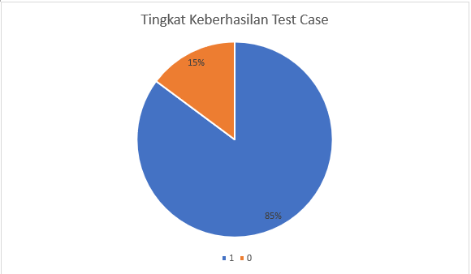
Keberhasilan aplikasi
Case berhasil | 23
Case gagal | 4
Presentase Berhasil | 85%

Slide 27
Kesimpulan
Berdasarkan hasil perolehan pengujian dengan menggunakan Black Box Testing ditarik simpulan bahwa:
1. Data tersimpan pada database sesuai dengan masukan yang diberikan oleh pengguna.
2. Tidak ditemukan adanya kesalahan pada interface dengan demikian sistem aplikasi telah berjalan sesuai dengan tujuan yang diharapkan.
3. Perlu dilakukan penyusunan prosedur pengguna aplikasi untuk menjaga kualitas informasi dan layanan yang masuk.
4. Keamanan data dapat ditingkatkan dengan password dan pengaturan hak.
5. Tingkat keberhasilan pengujian Black Box pada aplikasi adalah 85 %

